Slide 1
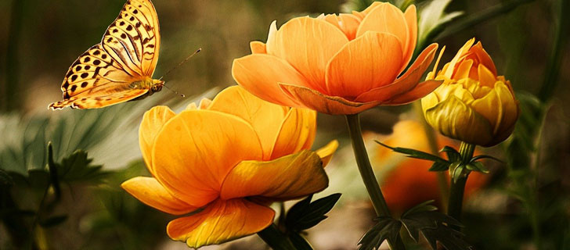
সবাইকে স্বাগতম

Slide 2
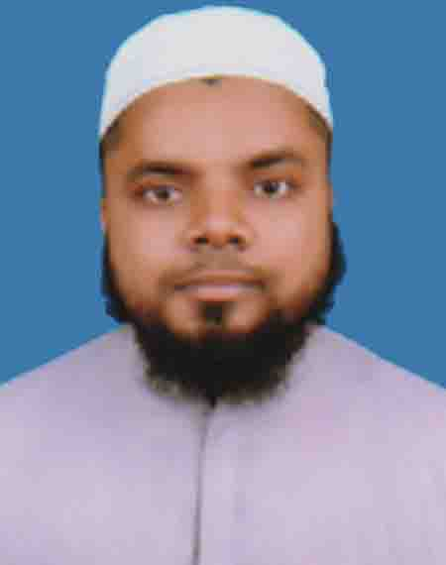
শিক্ষক পরিচিতি
শিক্ষক পরিচিতি
মোঃ হাসনাইন
ইবতেদায়ি প্রধান শিক্ষক
দক্ষিন কোড়ালমারা হোসাইনিয়া স্বতন্ত্র ইবতেদায়ি মাদ্রাসা।
তজুমদ্দিন, ভোলা

Slide 3
পাঠ পরিচিতি
শ্রেণি : তৃতীয়
বিষয় : বাংলা
পাঠ : কুঁজো ‍বুড়ির গল্প
পাঠ্যাংশ : এক ছিল কুঁজো বুড়ি ………. ………….. মোটাতাজা হয়ে এসো।

Slide 4
শিখনফল
২.৪.১-গল্পের বিষয় বলতে পারবে।
1.1.1- বর্ণ ও ‍যুক্তবর্ণসহযোগে তৈরি শব্দ শুনে স্পষ্ট ও শুদ্ধভাবে বলতে পারবে।
1.4.1- পাঠ্যপুস্তকের শব্দ শ্রবণযোগ্য স্পষ্ট স্বরে ও শুদ্ধ উচ্চারণে পড়তে পারবে।
1.4.1- যুক্তবর্ণ ভেঙে লিখতে পারবে।
২.৩.৪-গল্প সংশ্লিষ্ট প্রশ্নের উত্তর লিখতে পারবে।

Slide 5
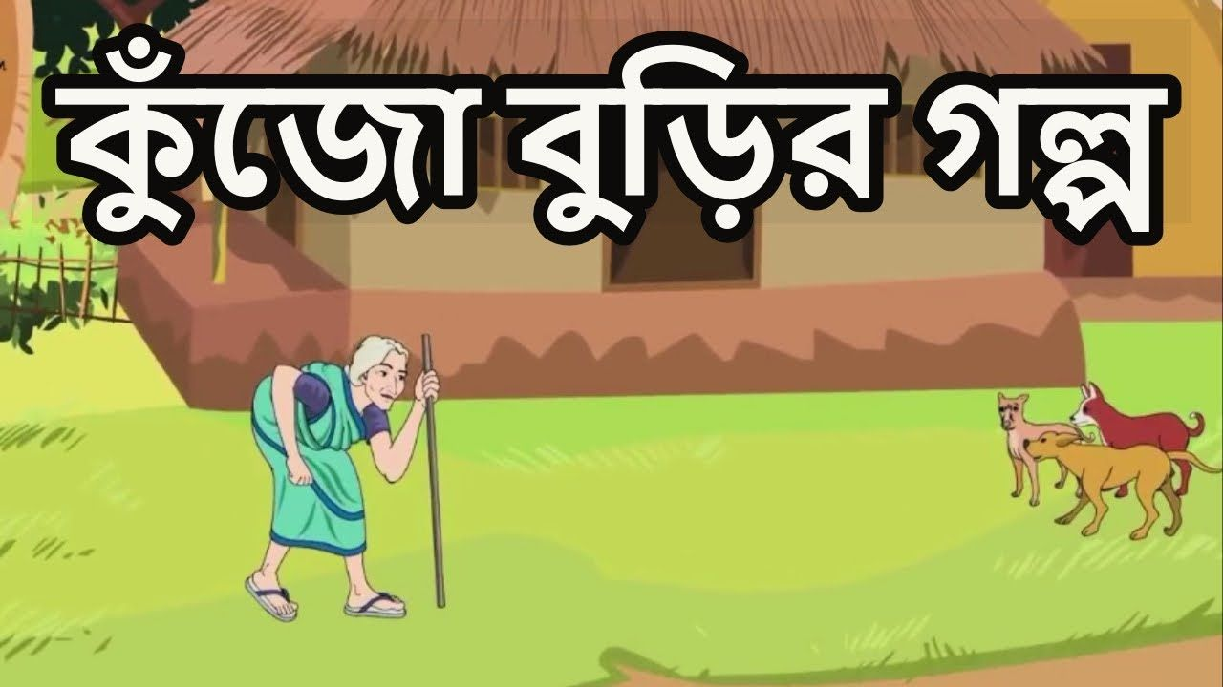

Slide 6
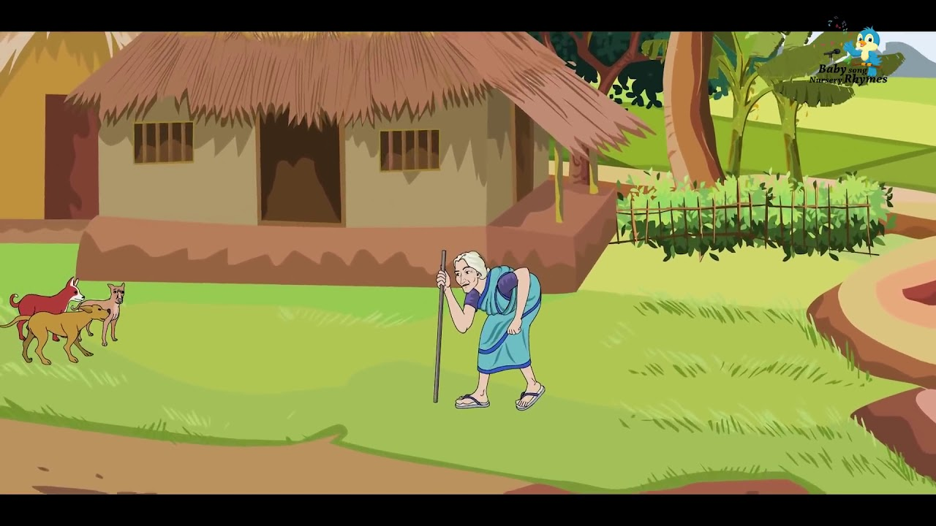
এক ছিলো কুঁজো বুড়ি

Slide 7
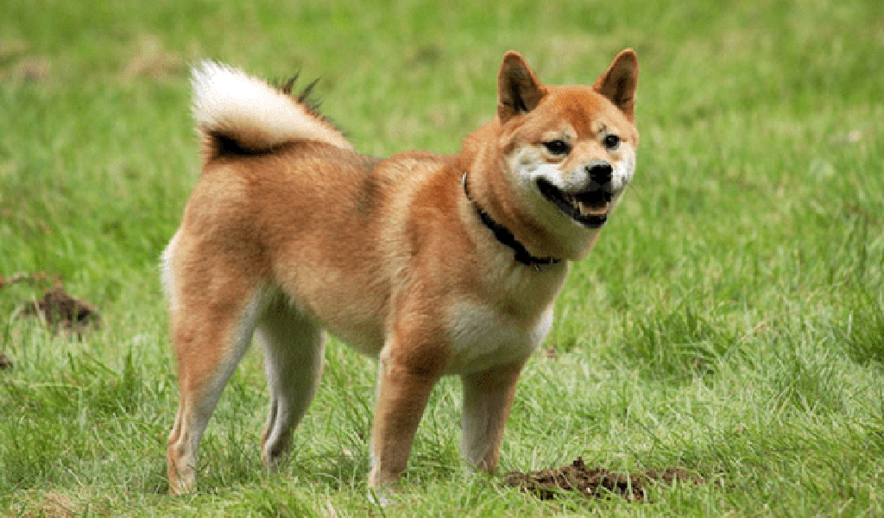
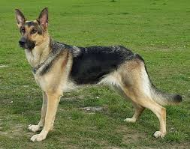
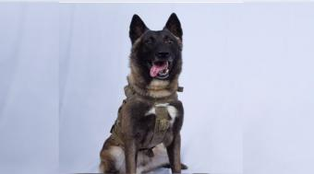
বুড়ির ছিল তিনটি কুকুর
রঙ্গা
বঙ্গা
ভুতু

Slide 8
বুড়ি ঠিক করলেন নাতনির বাড়ি যাবেন। তাই রঙ্গা, বঙ্গা আর ভুতুকে ডাকলেন। বললেন, “তোরা বাড়ি পাহারা দে। আমি নাতনিকে দেখে আসি।

Slide 9
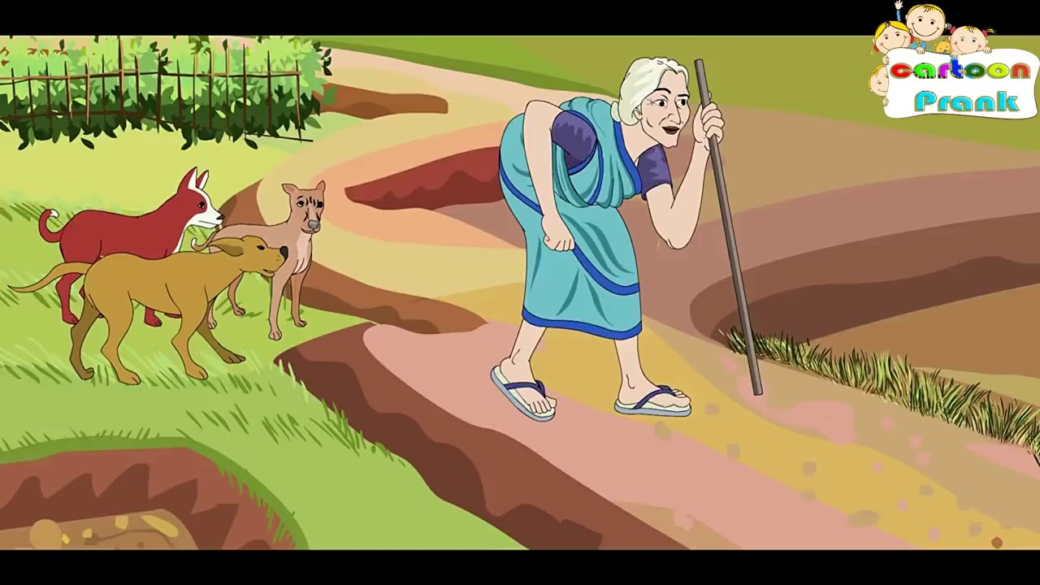
বুড়ি রওয়ানা হলো।
লাঠি ঠুক ঠুক করে কুঁজো বুড়ি চলল।

Slide 10
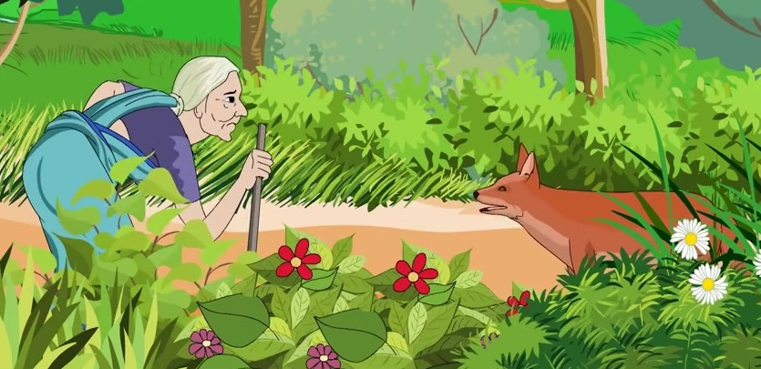
খানিক দূরে যেতেই এক শিয়ালের সঙ্গে বুড়ির দেখা। শেয়াল বলল, আমার খুব খিদে।
বুড়ি, তোমাকে আমি খাব।

Slide 11
বুড়ি বুদ্ধি করে বলল, আমাকে এখন খেয়ো না। আমার গায়ে কি মাংস আছে ?
আগে নাতনির বাড়ি যাই। খেয়েদেয়ে মোটাতাজা হয়ে আসি। তখন বরং খেয়ো।
শেয়াল বলল, ঠিক আছে। তবে যাও, মোটাতাজা হয়ে এসো।

Slide 12
শিক্ষকের পাঠ

Slide 13
যুক্তবর্ণগুলো দেখে নেই
রঙ্গা
ঙ্গ
ঙ
গ
রঙ্গন
জঙ্গল
আচ্ছা
চ্ছ
চ
ছ
ইচ্ছা
কেচ্ছা
বুদ্ধি
দ্ধ
দ
ধ
বদ্ধ
যুদ্ধ

Slide 14
নতুন শব্দের অর্থ ও বাক্য তৈরি জেনে নেই
কুঁজো
যার পিঠ বাঁকা ও ফোলা
কুঁজো বুড়ি লাঠি ভর
করে হাটে।
খানিক
অল্প
তোমার সাথে খানিক পরে কথা বলছি ।
পাহারা
কোন কিছু দেখে রাখা
কুকুর রাতে বাড়ি
পাহারা দেয় ।

Slide 15
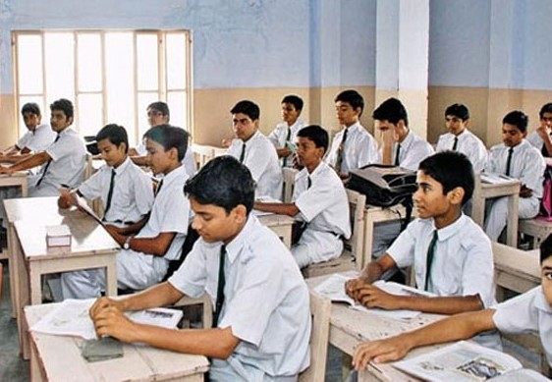
শিক্ষার্থীর পাঠ

Slide 16
দলে
কাজ
বুড়ির কয়টি কুকর?ওদের নামগুলি লিখ।
কমলা
নাতনির বাড়ি যাওয়ার আগে বুড়ি কুকুর তিনটিকে কী বললেন?
সবুজ
নীল
বুড়ি কিভাবে হাঁটে ?

Slide 17
মূল্যায়ন
নিচের ঘরের ভিতরের শব্দগুলো খালি জায়গায় বসিয়ে
বাক্য তৈরি করি।
খুব
ঠুকঠুক
৩টি
ক) বুড়ির ছিল - কুকুর ।
খ) লাঠি - - করে কুঁজো বুড়ি চললেন।
গ) আমার - খিদে পেয়েছে ।

Slide 18
বাড়ির কাজ
কুঁজো বুড়ি সম্পর্কে
৩টি বাক্য লিখ।

Slide 19
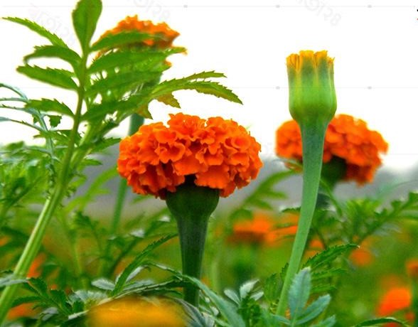
ধন্যবাদ

